Slide 1
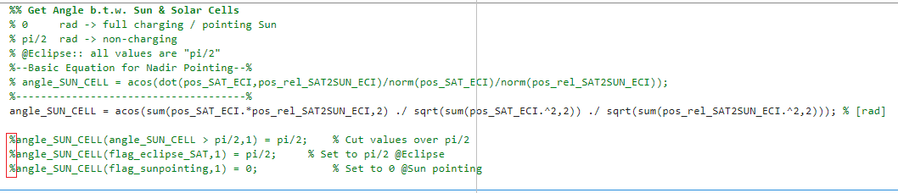
Sun과 Cell의 각도를 보기 위해 아래 코드를 주석처리 함

Slide 2
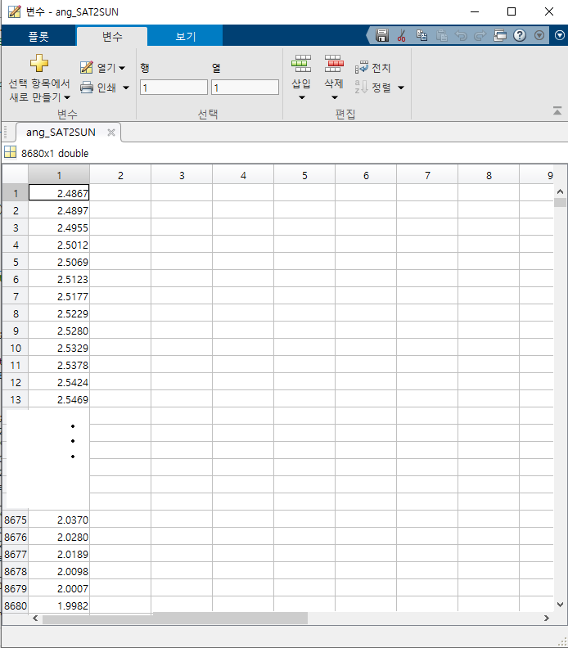
0.53rad 정도에서 2.6rad 범위에서 oscillation

Slide 3
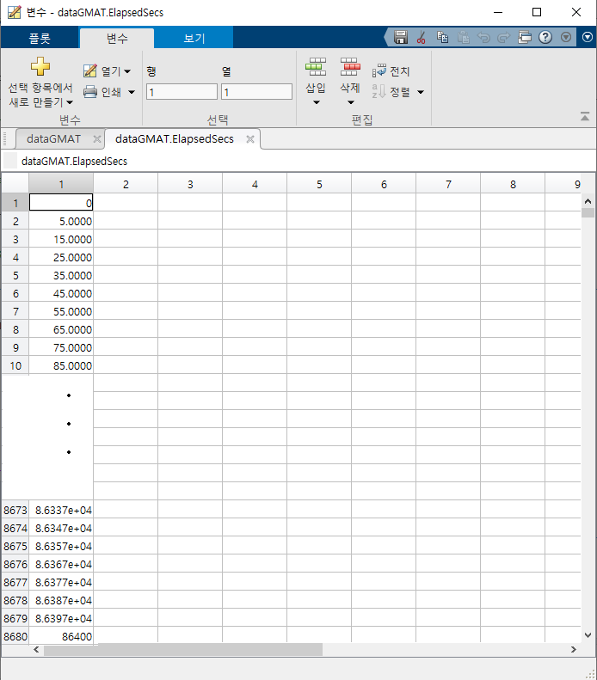
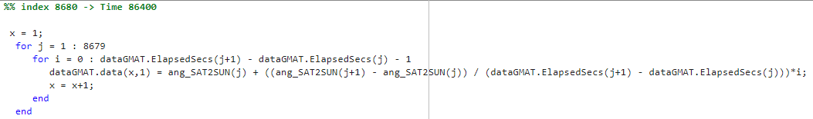
8680개의 index를 86400초 시간으로 맞추기 위해 코드를 생성

Slide 4
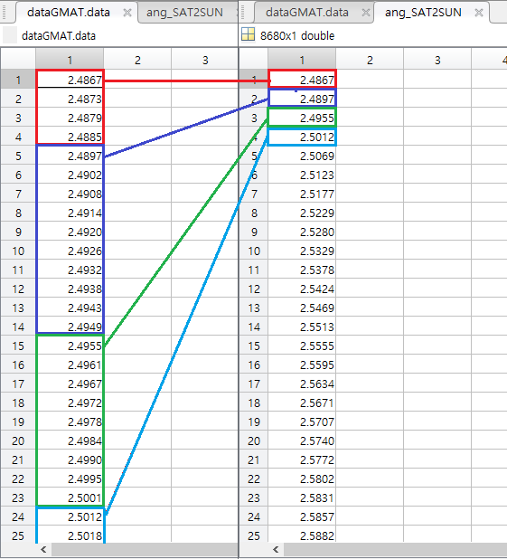
조금씩 틀어짐

Slide 5
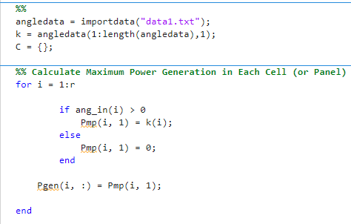
어쨌든 앞의 데이터를 Power generation 코드에 적용한 모습 (Mission을 하는 주기)
하지만 k(i)는 SUN_CELL의 각도 값만 입력한 것이고, 아직 생산 전력량을 곱한 값이 아님
태양 지향하는 시간을 얼마나 줄일지도 고민

